Slide 1
CONFÉRENCE TECHNIQUE
La couverture de code,
sans blabla
Quarkus · JUnit · Cucumber · Jacoco · (un peu de Sonar en bonus)
Où l'on découvre que « 100 % de couverture » ne veut pas dire « 0 bug ».
Ton nom — Date de la conférence

Slide 2
AVANT DE COMMENCER
Qui suis-je ?
Développeur Java
Écrit des tests
Ici pour une raison précise
Suffisamment d'années pour avoir déjà tout cassé au moins une fois.
Un ratio tests / code que je ne montrerai à personne aujourd'hui.
Vous convaincre de regarder VOTRE rapport de couverture. Le vrai. Pas celui que vous imaginez.
(personnalisez cette slide avec votre vraie bio avant le jour J)
COUVERTURE DE CODE — QUARKUS · JUNIT · CUCUMBER · JACOCO
02 / 28

Slide 3
POUR COMMENCER
Levez la main si...
...vous avez déjà écrit un test juste pour faire plaisir à la CI.
...vous avez déjà vu 100 % de couverture sur un fichier plein de bugs.
...vous ne savez pas, là, maintenant, ce que couvrent VOS tests.
Pas de jugement. Enfin... un peu.
COUVERTURE DE CODE — QUARKUS · JUNIT · CUCUMBER · JACOCO
03 / 28

Slide 4
AU PROGRAMME
Une heure, quatre outils, zéro slide inutile (promis)
1
Le problème
5 min
Pourquoi une suite de tests verte ne suffit pas
2
La stack
10 min
JUnit, Cucumber, Quarkus, Jacoco — qui fait quoi
3
Démo : le projet
10 min
Un agenda malin, ses tests, ses angles morts
4
Le rapport qui ne ment pas
15 min
Jacoco en direct, JUnit contre Cucumber
5
Bonus : SonarQube
10 min
Le même rapport, dans un vrai dashboard
6
Ce qu'on retient
5 min
Et deux ou trois pièges qu'on a vraiment eus
COUVERTURE DE CODE — QUARKUS · JUNIT · CUCUMBER · JACOCO
04 / 28

Slide 5
LE CONSTAT
On a des tests. On n'a pas de visibilité.
01
02
03
On écrit des tests
On ne sait pas ce qu'ils couvrent
Les angles morts restent invisibles
JUnit, Cucumber : les suites tournent au vert à chaque build.
Quelles classes ? Quelles branches ? Personne ne regarde vraiment.
Jusqu'au bug en prod, dans le code qu'aucun test n'a jamais exécuté.
COUVERTURE DE CODE — QUARKUS · JUNIT · CUCUMBER · JACOCO
05 / 28

Slide 6
LA STACK TECHNIQUE
Quatre outils, quatre questions différentes
JUnit 5
Cucumber
« La logique métier fait-elle ce qu'elle doit ? »
Tests unitaires ciblés, rapides, isolés.
« Le comportement attendu est-il respecté ? »
Scénarios Gherkin lisibles, exécutés via l'API REST.
Quarkus
Jacoco
« Comment tout ça tourne ensemble ? »
Le framework qui démarre l'appli et pilote les tests.
« Qu'est-ce qui a vraiment été exécuté ? »
L'instrument de mesure de la couverture, à chaque build.
COUVERTURE DE CODE — QUARKUS · JUNIT · CUCUMBER · JACOCO
06 / 28

Slide 7
LE TERRAIN DE JEU
Un agenda malin
Une API Quarkus qui planifie des événements, détecte les conflits d'horaire,
génère des récurrences, et glisse une citation du jour.
CalendarResource
Couche REST — JSON in/out
EventService
RecurrenceService
HolidayService
QuoteOfTheDayService
création + recherche
quotidien / hebdo / mensuel
jours fériés
citation du jour
ConflictDetector
Aucune base de données : le sujet du jour, c'est la couverture
de tests — pas la persistance.
logique pure — aucune dépendance
COUVERTURE DE CODE — QUARKUS · JUNIT · CUCUMBER · JACOCO
07 / 28

Slide 8
ZOOM — JUNIT
Le microscope
JUnit teste une unité de code isolée — une méthode, une classe — sans lancer
toute l'application. C'est rapide, précis, et ça ne pardonne rien.
Rapide
Isolé
Technique
Des milliers de tests en quelques secondes.
Pas de serveur, pas de réseau, pas de surprise.
Pensé par et pour les développeurs.
Dans notre agenda malin : ConflictDetector, RecurrenceService — de la logique
pure, testée sans jamais démarrer Quarkus.
COUVERTURE DE CODE — QUARKUS · JUNIT · CUCUMBER · JACOCO
08 / 28

Slide 9
JUNIT — EN ACTION
Viser juste, vite
@Test
void deuxEvenementsQuiSeTouchentNeSontPasEnConflit() {
Event a = eventAt("a", 9, 10);
Event b = eventAt("b", 10, 11);
assertFalse(detector.isConflicting(a, b));
}
ConflictDetectorTest : 4 tests, 4 cas limites — chevauchement, contact exact,
séparation nette, réflexivité. Une classe pure, sans Quarkus, testée en quelques ms.
COUVERTURE DE CODE — QUARKUS · JUNIT · CUCUMBER · JACOCO
09 / 28

Slide 10
ZOOM — CUCUMBER
Le grand angle
Cucumber teste le comportement observable, de bout en bout, en français
lisible. Le même texte sert de spec fonctionnelle ET de test automatisé.
Lisible
Bout en bout
Fonctionnel
Même un product owner peut le relire (et le corriger).
Passe par la vraie API REST, pas un mock.
Décrit ce que fait le produit, pas comment.
Dans notre agenda malin : la création d'événement, la détection de conflit,
le signalement d'un jour férié — trois scénarios, en français.
COUVERTURE DE CODE — QUARKUS · JUNIT · CUCUMBER · JACOCO
10 / 28

Slide 11
CUCUMBER — EN ACTION
Le scénario que tout le monde comprend
Scénario: Refus d'un événement qui chevauche un
événement existant
Étant donné que j'ai déjà l'événement "Comité de
pilotage" de "14:00" à "15:00" le "2026-09-15"
Quand je crée l'événement "Revue de code" de
"14:30" à "15:30" le "2026-09-15"
Alors la création est refusée pour cause de
conflit d'horaire
Ce même texte sert de spécification fonctionnelle et de test d'intégration,
exécuté en vrai contre l'API REST via RestAssured.
COUVERTURE DE CODE — QUARKUS · JUNIT · CUCUMBER · JACOCO
11 / 28

Slide 12
LE MATCH
JUnit vs Cucumber : qui gagne ?
JUnit
Cucumber
— Rapide
— Lisible
— Isolé
— Bout en bout
— Technique
— Fonctionnel
— Pour les devs
— Pour tout le monde
Spoiler : il n'y a pas de gagnant. Le seul qui gagne, c'est le code — testé sous deux angles.
COUVERTURE DE CODE — QUARKUS · JUNIT · CUCUMBER · JACOCO
12 / 28

Slide 13
🎬 EN DIRECT
(fermez Slack. ça va aller vite, mais pas invisible)
COUVERTURE DE CODE — QUARKUS · JUNIT · CUCUMBER · JACOCO
13 / 28

Slide 14
ZOOM — JACOCO
Un agent qui espionne le bytecode (légalement)
1
Au démarrage de la JVM
Un agent Java (-javaagent) s'attache et instrumente chaque classe chargée.
2
Pendant les tests
Chaque ligne, chaque branche exécutée est comptée — en silence, sans ralentir grand-chose.
3
À l'arrêt de la JVM
Tout est vidé dans un fichier .exec. Puis jacoco-maven-plugin le transforme en rapport HTML/XML/CSV.
Non, ce n'est pas de l'espionnage industriel. C'est juste un agent très curieux.
COUVERTURE DE CODE — QUARKUS · JUNIT · CUCUMBER · JACOCO
14 / 28

Slide 15
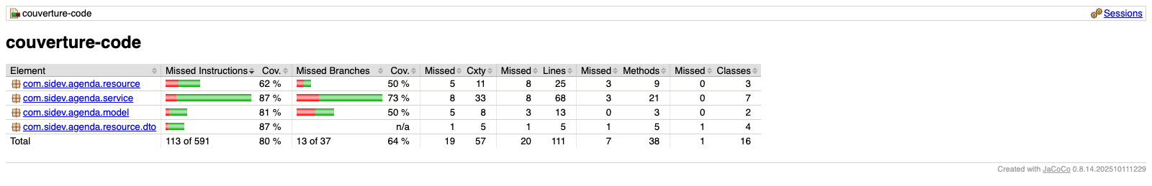
JACOCO — LE RAPPORT
Pas une maquette. Le vrai rapport.
Capture d'écran réelle de target/jacoco-report/index.html sur ce projet, à l'instant T.
COUVERTURE DE CODE — QUARKUS · JUNIT · CUCUMBER · JACOCO
15 / 28

Slide 16
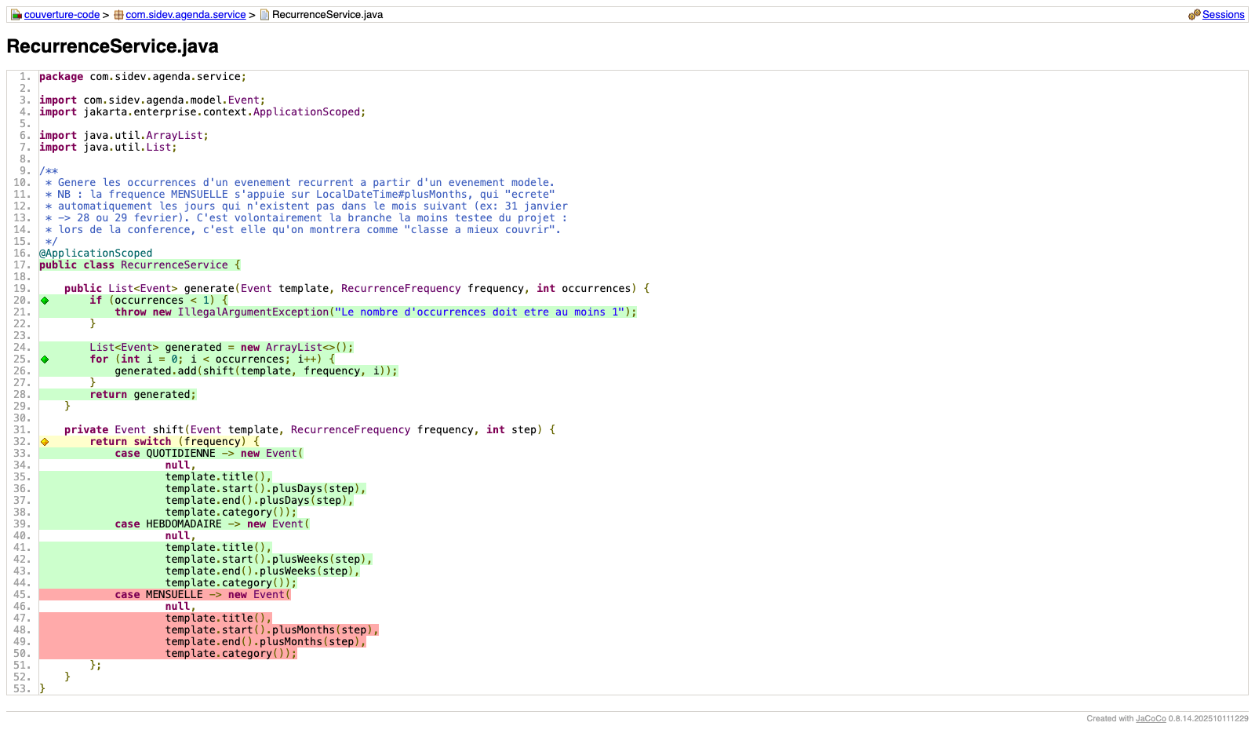
JACOCO — LA PREUVE
La branche MENSUELLE, prise en flagrant délit
COUVERTURE DE CODE — QUARKUS · JUNIT · CUCUMBER · JACOCO
16 / 28

Slide 17
JACOCO
Ce que les tests ont vraiment touché
Mesure réelle, extraite du build — couverture de lignes, JUnit contre Cucumber
JUnit (unitaire)
Cucumber (intégration)
CalendarResource
0%
58%
HolidayService
0%
93%
RecurrenceService
78%
4%
ConflictDetector
100%
75%
EventService
88%
88%
RecurrenceRequest (DTO)
0%
0%
JUnit couvre la logique métier ; Cucumber couvre la couche REST — presque aucun recouvrement.
COUVERTURE DE CODE — QUARKUS · JUNIT · CUCUMBER · JACOCO
17 / 28

Slide 18
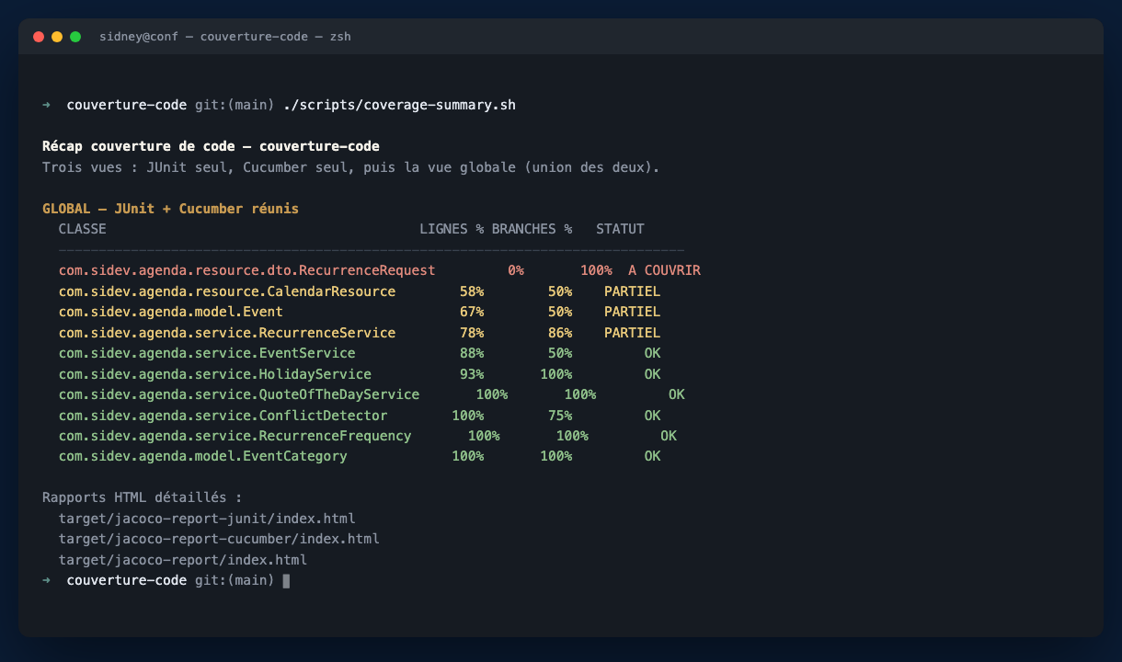
SANS OUVRIR DE NAVIGATEUR
Le récap, direct dans le terminal
COUVERTURE DE CODE — QUARKUS · JUNIT · CUCUMBER · JACOCO
18 / 28

Slide 19
EN DIRECT
Trois commandes, un radar complet
1
./mvnw test
Build + JUnit + Cucumber + 3 rapports Jacoco générés automatiquement.
2
./scripts/coverage-summary.sh
Le récap coloré JUnit / Cucumber / global, côte à côte, dans le terminal.
3
open target/jacoco-report/index.html
Le détail ligne par ligne — et les variantes -junit / -cucumber pour comparer.
COUVERTURE DE CODE — QUARKUS · JUNIT · CUCUMBER · JACOCO
19 / 28

Slide 20
BONUS
Et dans un vrai dashboard ?
Les deux mêmes rapports Jacoco XML, importés tels quels dans SonarQube.
77,7 %
82 %
65 %
couverture globale
lignes
branches
Mesure réelle, obtenue en lançant l'analyse sur ce projet — pas une maquette.
docker compose -f sonarqube/docker-compose.yml up -d
./mvnw test sonar:sonar -Dsonar.token=<ton_token>
SonarQube Community en local — aucun compte SonarCloud, aucune dépendance réseau pendant le talk.
COUVERTURE DE CODE — QUARKUS · JUNIT · CUCUMBER · JACOCO
20 / 28

Slide 21
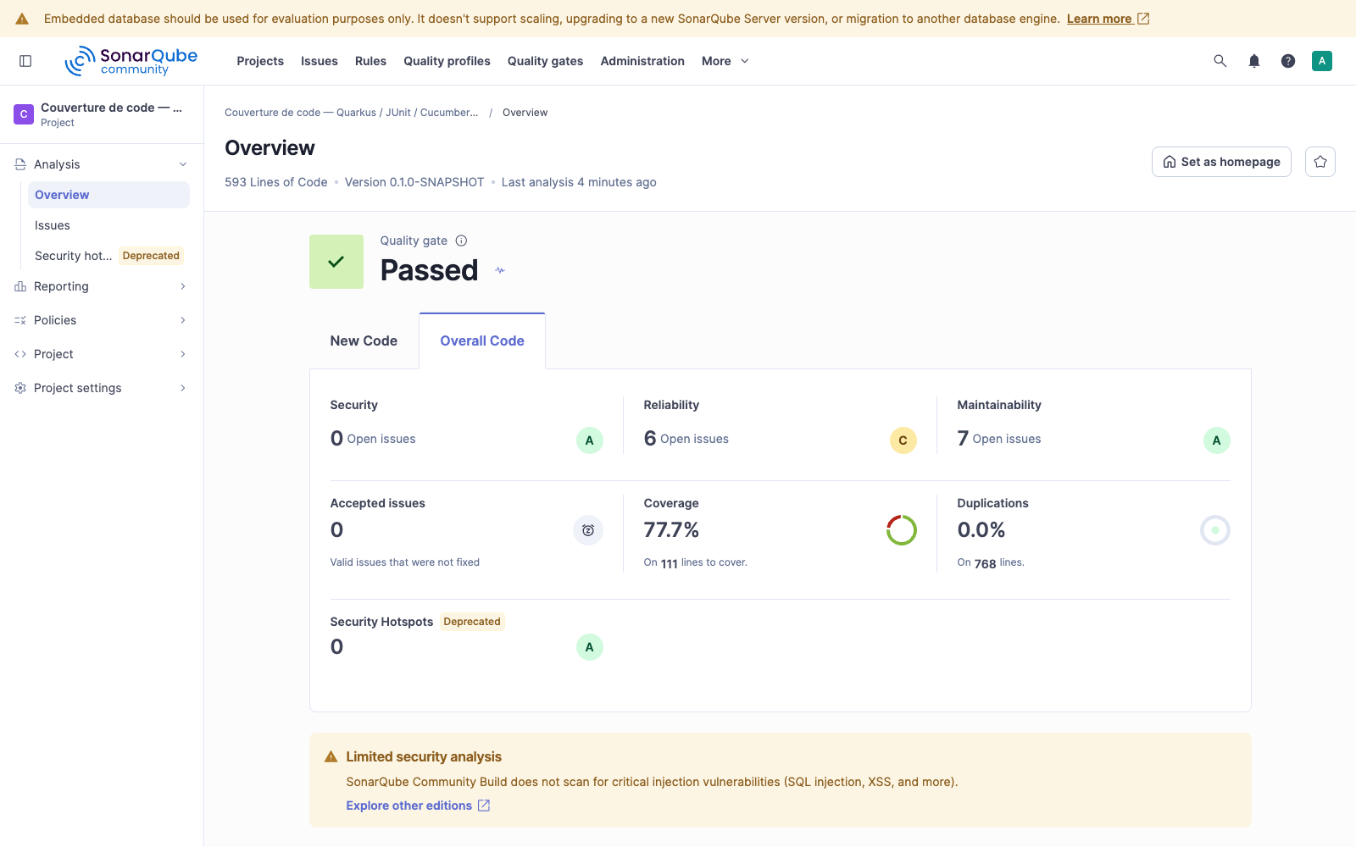
SONARQUBE — DASHBOARD
Coverage 77,7 %, en vrai, dans l'interface
COUVERTURE DE CODE — QUARKUS · JUNIT · CUCUMBER · JACOCO
21 / 28

Slide 22
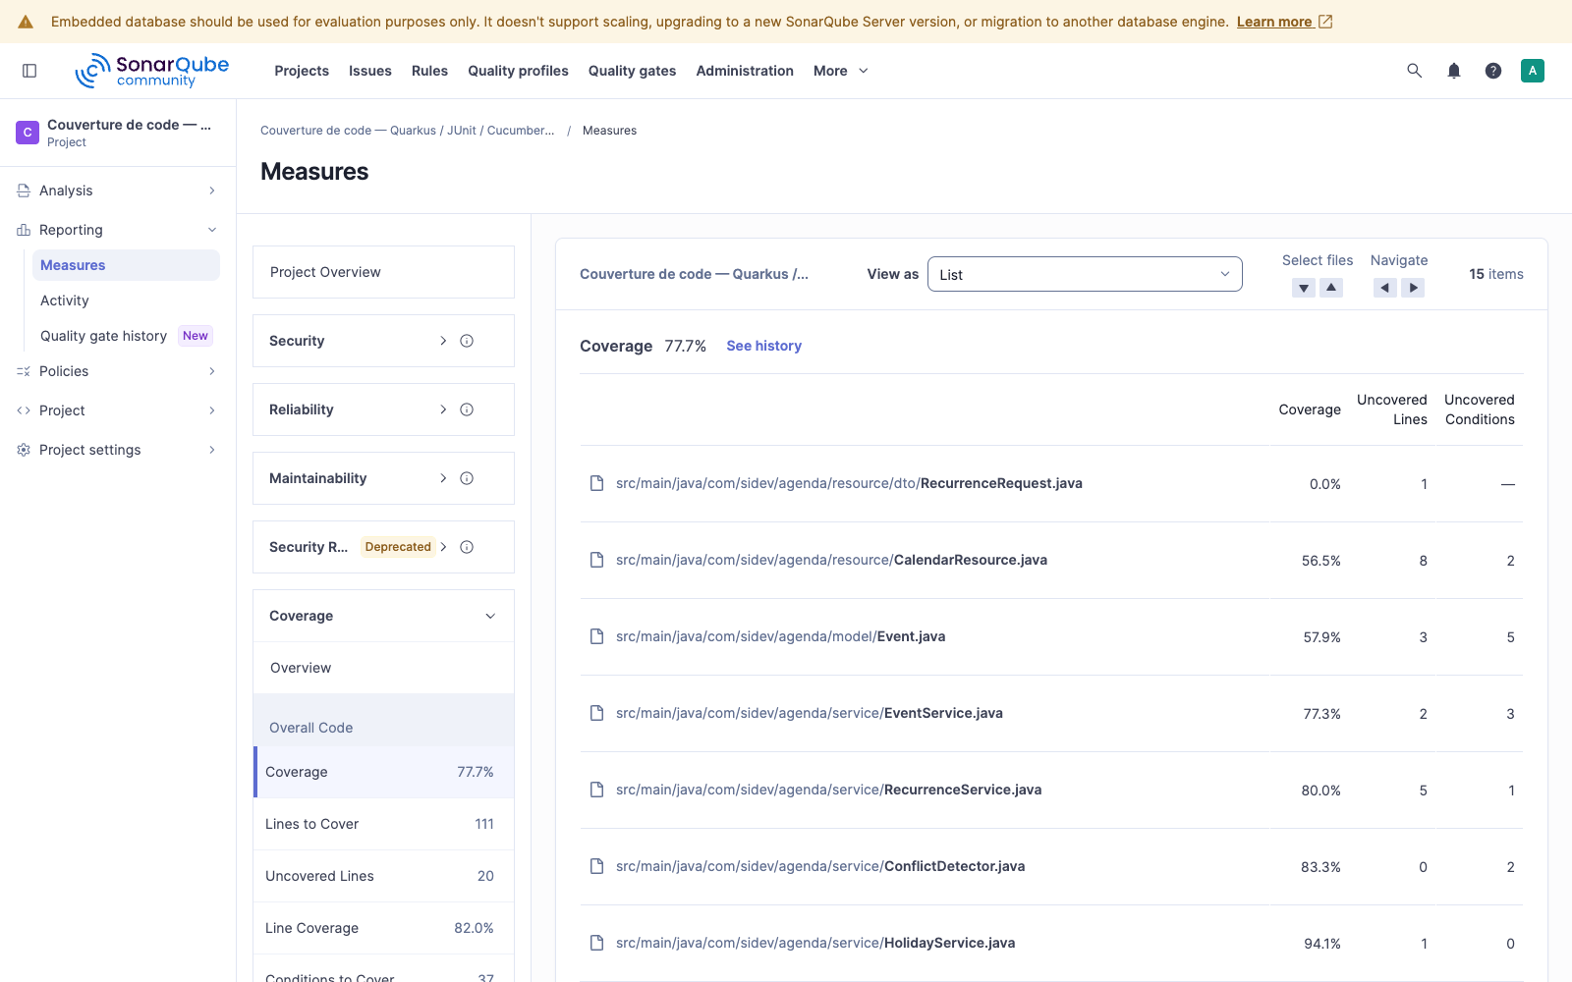
SONARQUBE — MESURES
Le détail, fichier par fichier
COUVERTURE DE CODE — QUARKUS · JUNIT · CUCUMBER · JACOCO
22 / 28

Slide 23
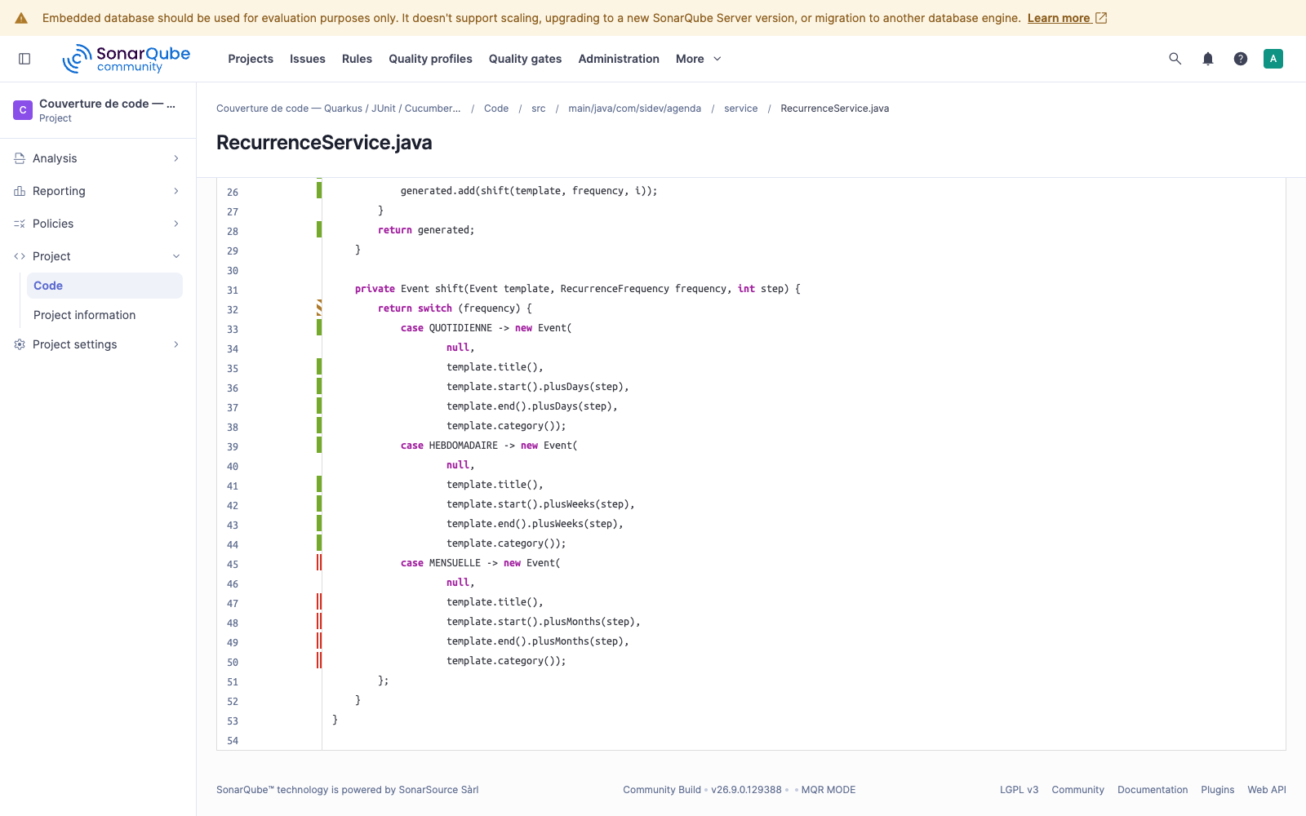
SONARQUBE — LA PREUVE, ENCORE
Même branche rouge, autre outil
COUVERTURE DE CODE — QUARKUS · JUNIT · CUCUMBER · JACOCO
23 / 28

Slide 24
PETIT INTERLUDE
Le best-of des excuses pour ne pas tester
01
« Ça marche sur ma machine. »
02
« On testera après le sprint. » (le sprint suivant aussi)
03
« C'est trop simple pour bugger. »
04
« Le stagiaire a dit que ça passait. »
05
« 100 % de couverture, on n'a plus besoin de relire. »
Spoiler : aucune de ces phrases n'a jamais empêché un incendie en prod.
COUVERTURE DE CODE — QUARKUS · JUNIT · CUCUMBER · JACOCO
24 / 28

Slide 25
RETOUR D'EXPÉRIENCE
Deux pièges qu'on a vraiment eus en préparant cette conf
Le QuarkusClassLoader fantôme
Deux exécutions Surefire, deux agents Jacoco... et pourtant tout à 0 %. Coupable : l'extension quarkus-jacoco mesure le code CDI toute seule, dans son coin, sans prévenir personne.
L'accent qui a cassé Gherkin
« Fonctionnalite » sans accent ne veut RIEN dire pour un parseur Gherkin en français. Une lettre manquante, un stacktrace de 100 lignes.
Bref : même en préparant une conf sur les tests, on s'est fait avoir. C'est le principe.
COUVERTURE DE CODE — QUARKUS · JUNIT · CUCUMBER · JACOCO
25 / 28

Slide 26
À RETENIR
Ce qu'il faut retenir
01
Un test vert ne dit pas ce qu'il a vérifié.
La couverture, si.
02
JUnit et Cucumber répondent à deux questions différentes.
« Ça marche ? » contre « c'est le bon comportement ? »
03
Le rapport de couverture n'est pas un objectif.
C'est un radar : il montre où regarder en premier.
04
Un outil ne remplace pas la question qu'on ne s'est pas posée.
Ni Jacoco, ni Sonar, ni celui d'après.
COUVERTURE DE CODE — QUARKUS · JUNIT · CUCUMBER · JACOCO
26 / 28

Slide 27
POUR LA SUITE
Si vous voulez creuser
Le dépôt de ce projet
github.com/<ton-repo> — code, scripts, CLAUDE.md, PROMPT.md
Guide Quarkus + Jacoco
quarkus.io/guides/tests-with-coverage
Extension Cucumber pour Quarkus
docs.quarkiverse.io/quarkus-cucumber
SonarQube Community
docs.sonarsource.com
COUVERTURE DE CODE — QUARKUS · JUNIT · CUCUMBER · JACOCO
27 / 28

Slide 28
Merci.
Questions ?
github.com/<ton-repo> — <ton-email>

